Slide 1
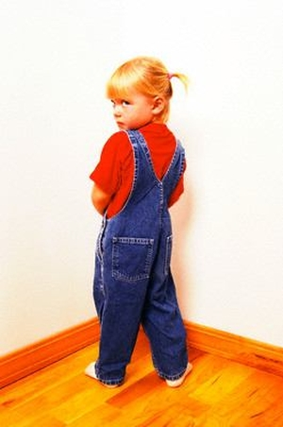
Тематическое родительское собрание: «Поощрение и наказание в семье». Учитель начальных классов: Горшенина С.А.

Slide 2
Цели:
- Помочь родителям овладеть культурой воспитания; помочь разрешить проблему взаимоотношений родителей и детей.
- Донести до сознания родителей, что жестокое обращение с детьми недопустимо; что лучше лишний раз похвалить ребёнка, чем его наказать; что наказание и поощрение не должны идти во вред ребёнку.
- Развивать педагогическое мышление и такт родителей; умение прислушиваться к мнению своих детей.

Slide 3
Всё начинается с семьи.
Призывный крик ребёнка в колыбели,
И мудрой старости докучливые стрелы-
Всё начинается с семьи.
Умение прощать любить и ненавидеть,
Умение страдать и сложность жизни видеть.
Всё начинается с семьи.
Опять вставать, идти и ошибаться,
И так всю жизнь и только не сдаваться.
Все начинается с семьи.

Slide 4
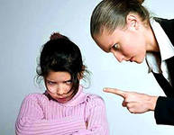
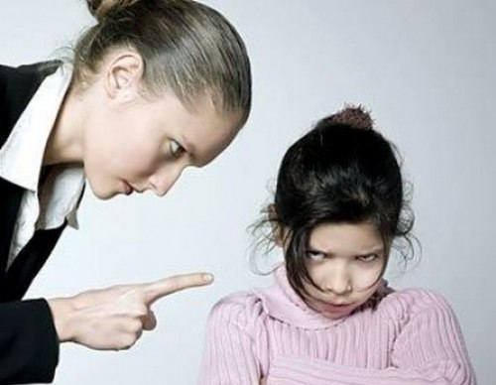

Slide 5
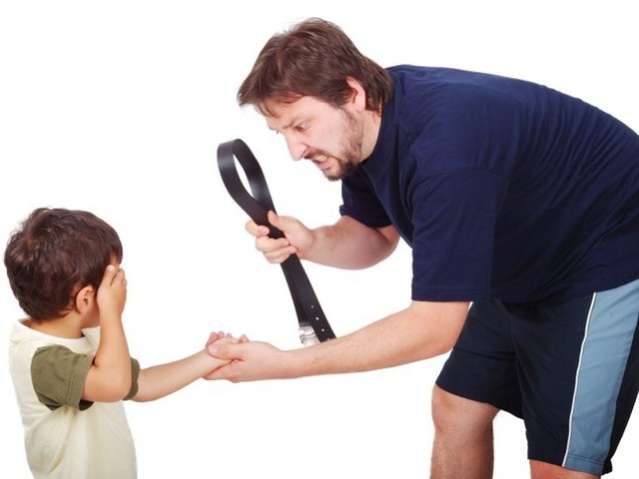
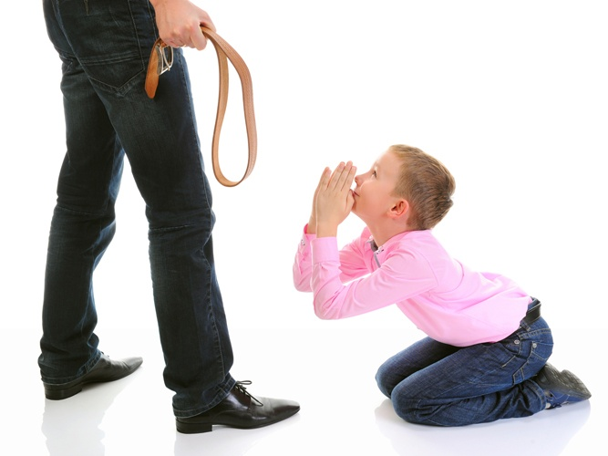
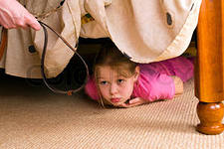
Никогда не бейте своих детей! Ибо жестокость порождает зло, трусость, лицемерие, страх.

Slide 6
Но что же делать? Вот такие советы будут полезны каждой семье, где хотят покончить с оскорбительными криками, бранью.

Slide 7
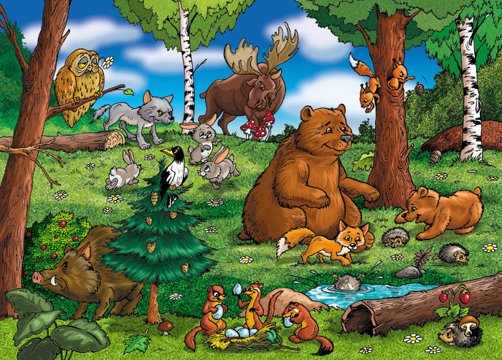
О. В. Гребнёва «Родительское собрание на лесной поляне».

Slide 8
-Подбирать наказания в соответствии с поведением ребёнка.
-Быть последовательными в своих наказаниях.
-Нельзя наказывать физическими упражнениями или трудом.
-За один проступок достаточно одного наказания.
-Перед вынесением «приговора» не забывать о сроке давности.
-Если ребёнок кроме своего проступка сделал что-то хорошее, то лучше отменить наказание.
-Нельзя наказывать за незнания и неумения, надо ребёнку помочь.
-Прежде чем наказать ребёнка за плохую отметку, надо разобраться за что он её получил, скорее всего, ребёнку нужна ваша помощь, а не наказание.
-Никогда не наказываете ребёнка сгоряча или просто, потому что у вас плохое настроение.

Slide 9
- Нельзя наказывать и ругать ребёнка:
когда он болен, плохо себя чувствует или ещё не набрался сил после перенесённой болезни. В этот период детская психика особенно уязвима, а реакция непредсказуемы;
-Ребенок не должен бояться наказания. Он должен знать, что в определенных случаях наказание неотвратимо.
- Не унижайте ребенка. Какой бы была его вина, наказание не должно восприниматься им как торжество вашей силы над его слабостью и как унижение человеческого достоинства.
-Если ребенок наказан, значит, он уже прощен. О прежних его проступках – больше ни слова.

Slide 10
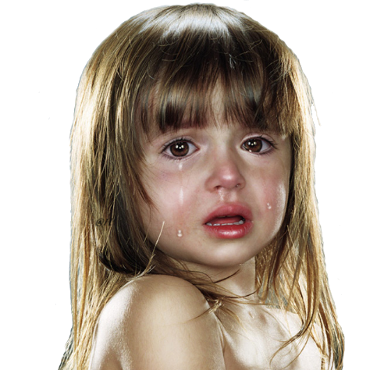
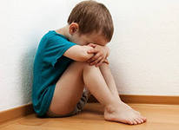
тест

Slide 11
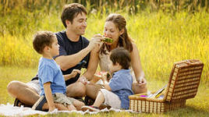
Дети учатся тому, что они видят вокруг себя.

Slide 12
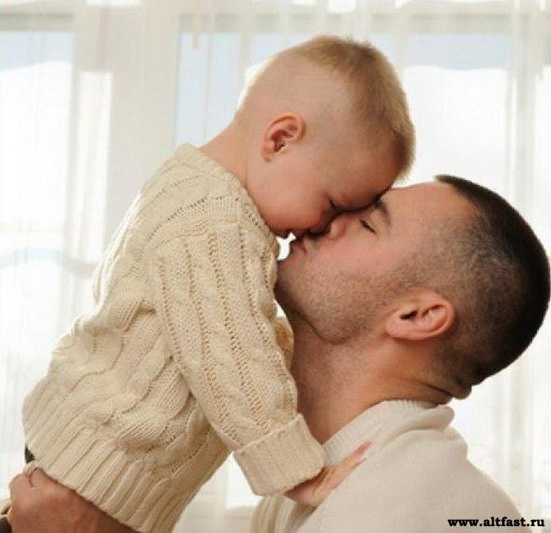
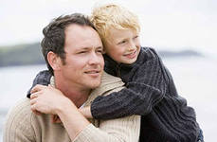
Притча: Ведь это всего один час…

Slide 13
Помните! Ваше внимание, любовь и ласка, дружеское участие и расположение могут сделать для вашего ребенка больше, чем самый дорогой подарок!
Раны унижения и издевательства не заживают годами, шрамы безразличия и игнорирования остаются на всю жизнь! Помните!

Slide 14
Всех благодарю за сотрудничество!

